Slide 1
Árvores de Decisão

Slide 2
Ementa
Árvores de Decisão
ID3
C4.5
CART
Ensemble Methods
Bagging
Boosting
Random Forest
GBoosting

Slide 3
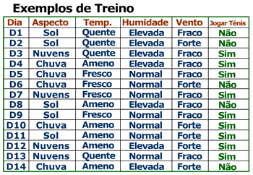
Árvores de Decisão
Jogo tênis hoje ou não ?

Slide 4
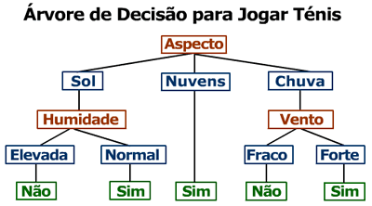
Árvores de Decisão
Jogo tênis hoje ou não ?

Slide 5
ID3
E como selecionar quais atributos devem ser usados para construir a árvore?
Entropy/Information Gain
Shannon’s Entropy Model is a computational measure of the impurity of elements in the set. The goal of the decision tree is to result in a set that minimizes impurity. To go back to our story, we start with a set of the general population that may see our ad. The data set is then split on different variables until we arrive at a subset where everyone in that subset either buys the product or does not by the product. Ideally, after traversing our decision tree to the leaves, we should arrive at pure subset — every customer has the same label.

Slide 6
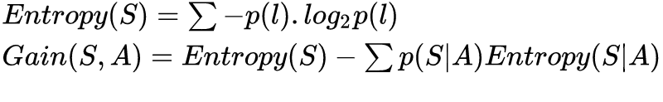
ID3
E como selecionar quais atributos devem ser usados para construir a árvore?
Fórmulas
Entropia: Caracteriza a pureza de uma coleção
Ganho: Define a redução da entropia

Slide 7
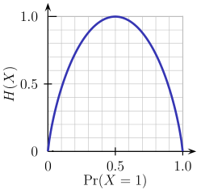
ID3
E como selecionar quais atributos devem ser usados para construir a árvore?
Fórmulas

Slide 8
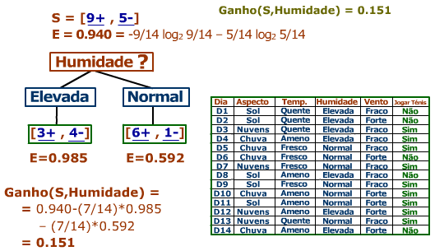
ID3
E como selecionar quais atributos devem ser usados para construir a árvore?

Slide 9
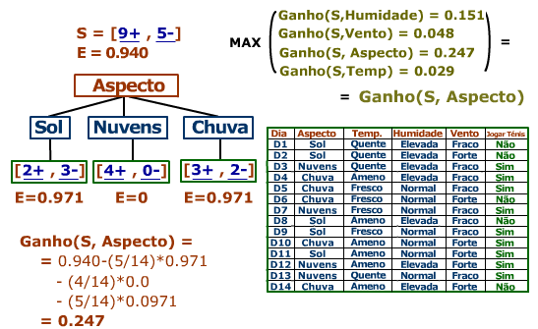
ID3
E como selecionar quais atributos devem ser usados para construir a árvore?

Slide 10
ID3
Limitações
“Overfita” com poucos dados
Apenas um atributo é testado por vez
Não consegue trabalhar com atributos numéricos ou com dados ausentes.

Slide 11
C4.5
Evolução do ID3
Temos melhorias após o C4.5 (ex: C4.8, c5.0)
Aceita valores contínuos e discretos
Consegue trabalhar com dados incompletos
Minimiza o problema de overfitting com pruning (poda)
Pode aplicar diferentes pesos nas features dos dados
Consegue trabalhar com valores desconhecidos

Slide 12
C4.5
Atributos numéricos:
Ordene os valores de atributos numéricos
Identifique exemplos adjacentes que diferem no target
Humidity | Play tennis
0.9 | no
0.87 | no
0.68 | yes
0.91 | no
0.72 | yes
Humidity | 0.68 | 0.72 | 0.87 | 0.90 | 0.91
Class | yes | yes | no | no | no
Humidity > (0.72+0.87) /2
Humidity > 0.795

Slide 13
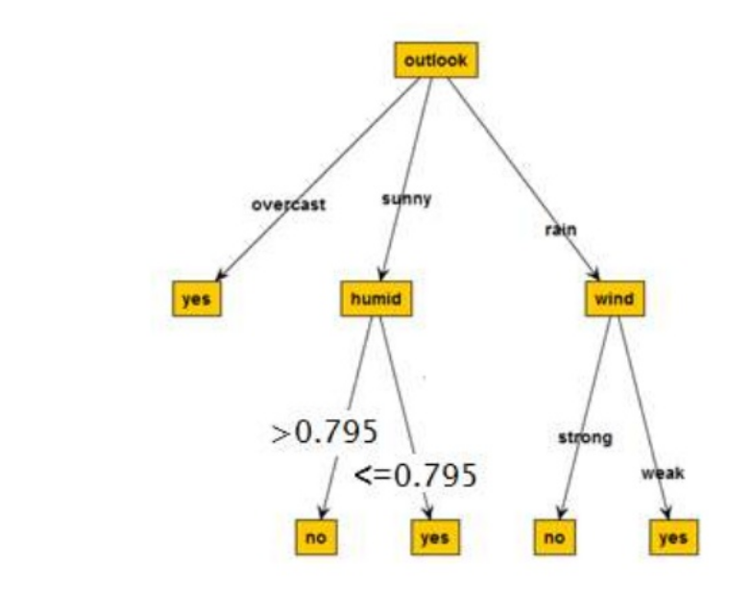
C4.5

Slide 14
C4.5
Valores faltantes:
Valores faltantes são denotados com ?
Ideia simples: tratar o valor faltante como um valor em separado.
Quando não é apropriado: Quando existem diferentes razões para valores faltantes
Ganho de Informação com valores desconhecidos:
Seja T o conjunto de treinamento e X um teste em um atributo com valores desconhecidos e F ser a fração de exemplos onde o valor é conhecido
Reescreva o ganho:
Gain(X) = probability that A is known * (info(T) – infoX(T))+ probability that A is unknown * 0 = F * (info(T) – infoX(T))

Slide 15
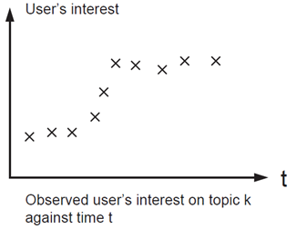
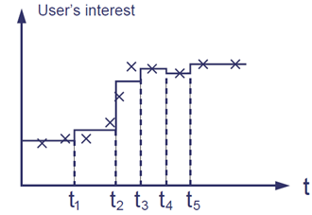
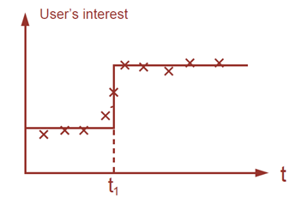
C4.5
Função que eu quero aprender
Modelo “overfitado”
Modelo “ideal”
Árvores fazem divisões contínuas no espaço, portanto, “overfitam” muito rápido.

Slide 16
C4.5
Poda: Reduz o número de subdivisões do espaço
C4.5 converte as árvores treinadas (ou seja, a saída do algoritmo ID3) em conjuntos de regras if-then. A precisão de cada regra é avaliada para determinar a ordem na qual elas devem ser aplicadas. A poda é feita removendo a pré-condição de uma regra e avaliando se a precisão melhora sem ela.

Slide 17
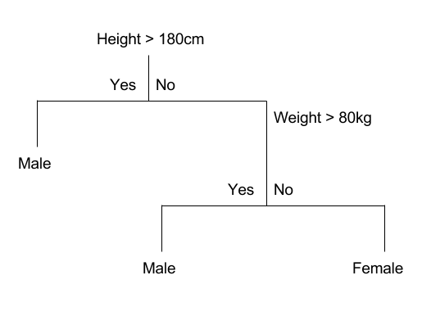
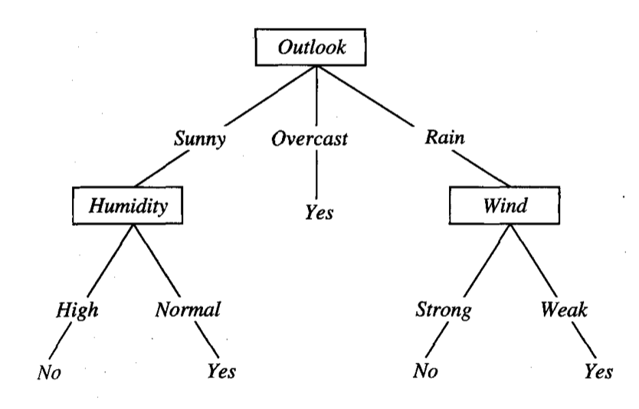
Classification And Regression Tree (CART)
Diferente do ID3, o CART é uma árvore binária.
CART
ID3

Slide 18
Classification And Regression Tree (CART)
Usualmente no ID3 e seus derivados é utilizado o cálculo de entropia e ganho de informação.
O CART faz uso do coeficiente de GINI

Slide 19
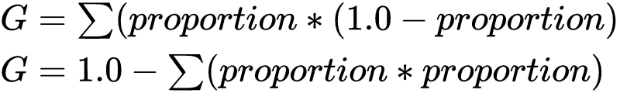
Classification And Regression Tree (CART)
O CART faz uso do coeficiente de GINI
GINI -> passa a ideia de quão bom uma separação em dois grupos é.
Uma separação perfeita resulta num score de ZERO
A pior separação possível resulta num score de 0.5

Slide 20
Classification And Regression Tree (CART)
O CART faz uso do coeficiente de GINI
GINI -> o cálculo do gini por grupo precisa ser proporcional ao tamanho do grupo. Adiciona-se mais um termo ao coeficiente

Slide 21
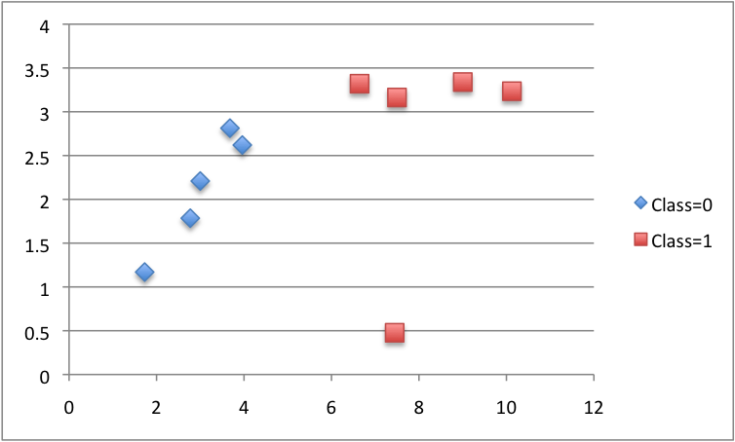
Classification And Regression Tree (CART)
Exemplo, considere a seguinte tabela:
X1 | X2 | Y
2.771244718 | 1.784783929 | 0
1.728571309 | 1.169761413 | 0
3.678319846 | 2.81281357 | 0
3.961043357 | 2.61995032 | 0
2.999208922 | 2.209014212 | 0
7.497545867 | 3.162953546 | 1
9.00220326 | 3.339047188 | 1
7.444542326 | 4.76683375 | 1
10.12493903 | 3.234550982 | 1
6.642287351 | 3.319983761 | 1

Slide 22
Classification And Regression Tree (CART)
Exemplo, considere a seguinte tabela:
x1 < 2.771
prop[ (x1 < 2.771)=0 ] = 1/1
prop[ (x1 < 2.771)=1 ] = 0/1
prop[ (x1 >= 2.771)=0 ] = 4 / 9
prop[ (x1 >= 2.771)=1 ] = 5 / 9
gini(x1 < 2.771) = 1 - [1^2 + 0^2 ] = 0
gini(x1 >= 2.771) = 1 - [(4/9)^2 + (5/9)^2 ] = 0.4938
gini = [0 * 1/10] + [0.4938 * 9/10] = 0.4442
X1 | X2 | Y
2.771244718 | 1.784783929 | 0
1.728571309 | 1.169761413 | 0
3.678319846 | 2.81281357 | 0
3.961043357 | 2.61995032 | 0
2.999208922 | 2.209014212 | 0
7.497545867 | 3.162953546 | 1
9.00220326 | 3.339047188 | 1
7.444542326 | 4.76683375 | 1
10.12493903 | 3.234550982 | 1
6.642287351 | 3.319983761 | 1

Slide 23
Classification And Regression Tree (CART)
Exemplo, considere a seguinte tabela:
X1 < 2.771 Gini=0.444
X1 < 1.729 Gini=0.500
X1 < 3.678 Gini=0.286
X1 < 3.961 Gini=0.167
X1 < 2.999 Gini=0.375
X1 < 7.498 Gini=0.286
X1 < 9.002 Gini=0.375
X1 < 7.445 Gini=0.167
X1 < 10.125 Gini=0.444
X1 < 6.642 Gini=0.000
X2 < 1.785 Gini=0.500
X2 < 1.170 Gini=0.444
X2 < 2.813 Gini=0.320
X2 < 2.620 Gini=0.417
X2 < 2.209 Gini=0.476
X2 < 3.163 Gini=0.167
X2 < 3.339 Gini=0.444
X2 < 0.477 Gini=0.500
X2 < 3.235 Gini=0.286
X2 < 3.320 Gini=0.375
X1 | X2 | Y
2.771244718 | 1.784783929 | 0
1.728571309 | 1.169761413 | 0
3.678319846 | 2.81281357 | 0
3.961043357 | 2.61995032 | 0
2.999208922 | 2.209014212 | 0
7.497545867 | 3.162953546 | 1
9.00220326 | 3.339047188 | 1
7.444542326 | 4.76683375 | 1
10.12493903 | 3.234550982 | 1
6.642287351 | 3.319983761 | 1

Slide 24
Classification And Regression Tree (CART)
Exemplo, considere a seguinte tabela:
X1 < 2.771 Gini=0.444
X1 < 1.729 Gini=0.500
X1 < 3.678 Gini=0.286
X1 < 3.961 Gini=0.167
X1 < 2.999 Gini=0.375
X1 < 7.498 Gini=0.286
X1 < 9.002 Gini=0.375
X1 < 7.445 Gini=0.167
X1 < 10.125 Gini=0.444
X1 < 6.642 Gini=0.000
X2 < 1.785 Gini=0.500
X2 < 1.170 Gini=0.444
X2 < 2.813 Gini=0.320
X2 < 2.620 Gini=0.417
X2 < 2.209 Gini=0.476
X2 < 3.163 Gini=0.167
X2 < 3.339 Gini=0.444
X2 < 0.477 Gini=0.500
X2 < 3.235 Gini=0.286
X2 < 3.320 Gini=0.375

Slide 25
Árvores de Decisão
Árvores são classificadores competitivos com SVM, RN, … ?
Sozinhas, de forma geral, não apresentam bons resultados!!!

Slide 26
Ensemble Methods
Quando um modelo sozinho não dá conta você pode usar mais de um. No geral o resultado tende a melhorar se cada modelo acerta mais do que o “chute”
Suponha que três classificadores tenham uma acurácia de 0.7. Qual a probabilidade da maioria (votação simples) errarem a classificação ?
P(erro dos três) = 0.3 * 0.3 * 0.3 = 0.027
P(erro de dois) = 0.3 * 0.3 * 0.7 + 0.3 * 0.7 * 0.3 + 0.7 * 0.3 * 0.3 = 0.189
P(dois ou mais acertarem) = 1 - [ P(erro dos três) - P(erro dos dois)] = 0.784

Slide 27
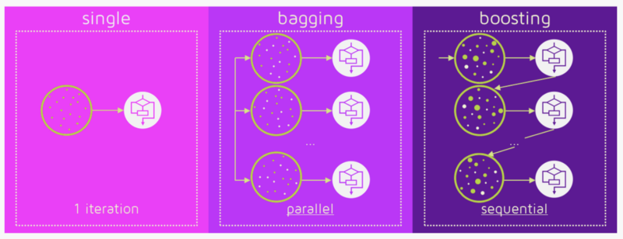
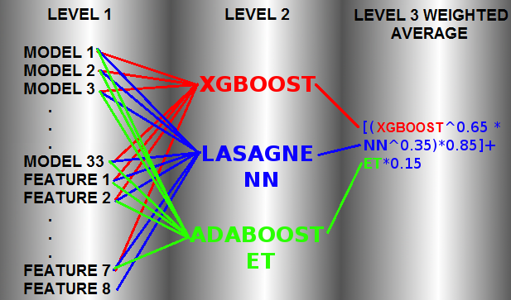
Ensemble Methods
Temos três estratégias para combinar modelos:
Bagging
Boosting
Stacking
Stacking

Slide 28
Ensemble Methods
Temos três estratégias para combinar modelos:
Bagging
Boosting
Stacking

Slide 29
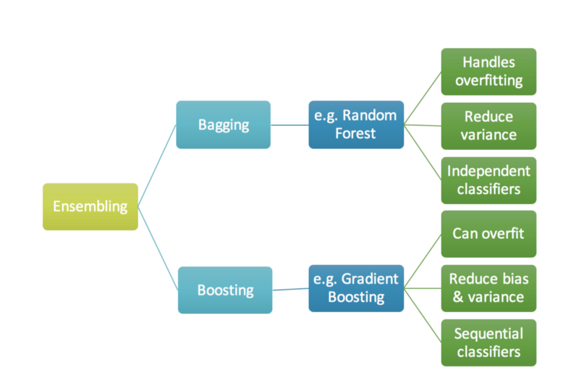
Ensemble Methods
No caso de árvores de decisão, dois bons exemplos de estratégias utilizando bagging e boosting são o Random Forest (bagging) e o Gradient Boosting(boosting)
Bagging
Boosting
Stacking

Slide 30
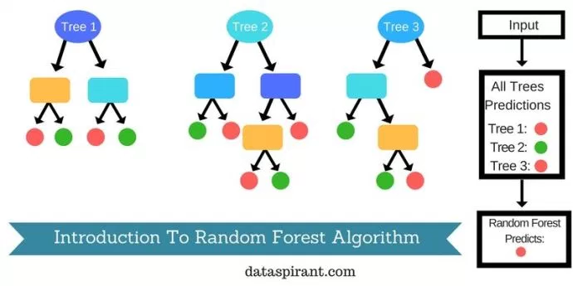
Random Forest (bagging)
Crie árvores com amostras de dados (e não com todos os dados)
Quando for criar uma árvore, amostre quais features (colunas da tabela) serão utilizados
Parâmetros importantes: Número de Árvores e Profundidade Máxima de cada árvore

Slide 31
Gradient Boosting
Crie uma árvore (geralmente utilizando CART) que faça a classificação ou regressão de um conjunto de dados
Calcule o Resíduo (Conjunto esperado de valores - o que sua primeira árvore gerou).
Com o resíduo, crie uma árvore que aprenda com o resíduo, visando corrigir a primeira árvore
Repita os passos de cálculo de resíduo e criação de uma nova árvore com o resíduo gerado

Slide 32
Gradient Boosting
Na verdade é um pouco mais complicado que isso
obj(θ)=L(θ)+Ω(θ) -> L é a função que calcula o erro, ômega é um fator de regularização (minimizar o overfitting)
A regularização penaliza a criação de novas árvores. Somente se uma árvore melhorar muito o L ela vai ser aceita (L > Ω )
Fatores importantes: Profundidade máxima da árvore, peso da regularização
ex: http://xgboost.readthedocs.io/en/latest/model.html

